Slide 1
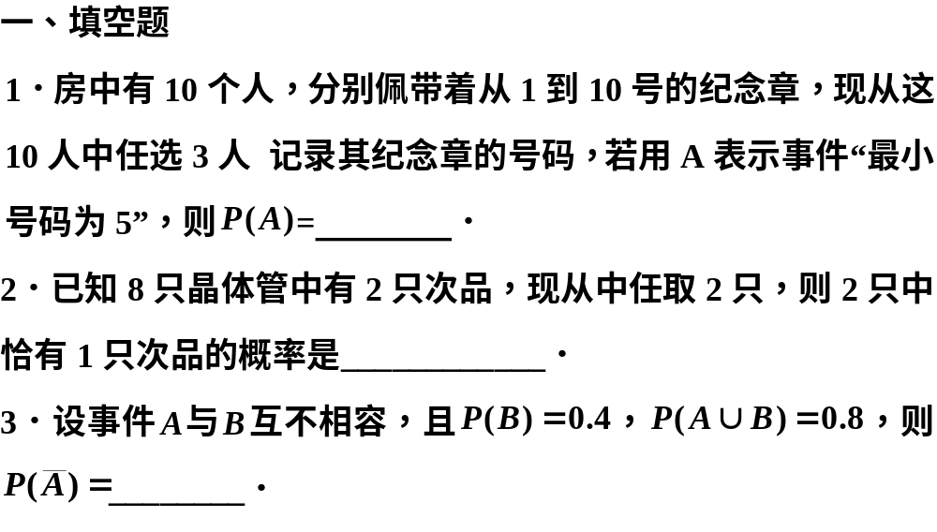
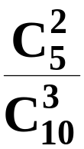
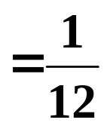
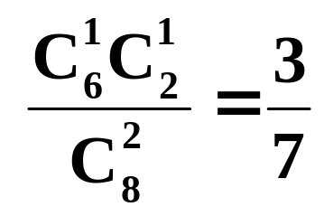

练习二 概率定义与古典概型

Slide 2
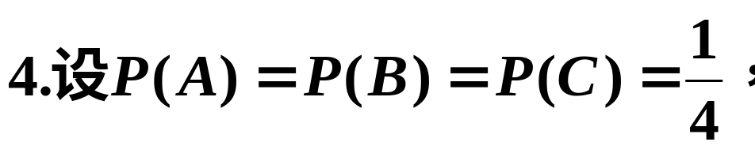
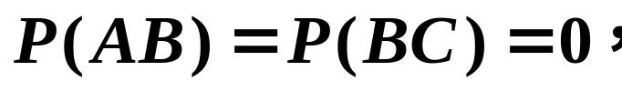
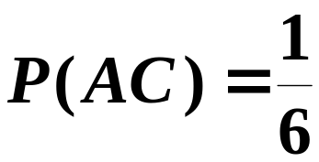

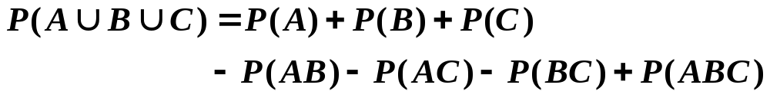
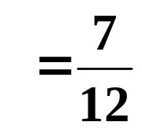


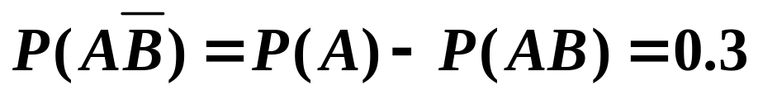
,则A、B、C中至少有一个发生的概率为 .
5．设
则
.

Slide 3
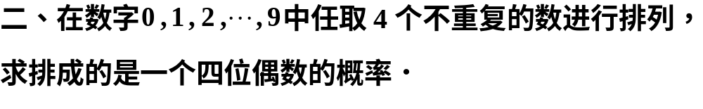
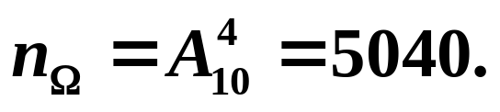



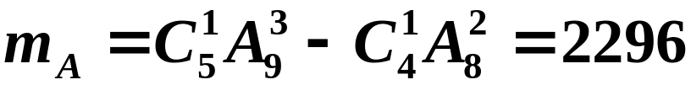
方法一
设 A为“能排成首位非零的四位偶数”
四位偶数的末位为偶数, 故有 种可能
而前三位数有 种取法,由于首位为零的四
位偶数 种取法,所以有利于A发生的取
法共有 种.

Slide 4
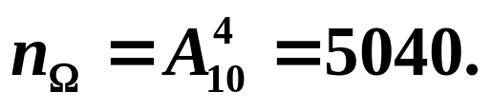
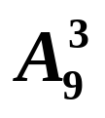
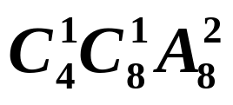
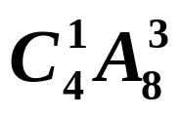
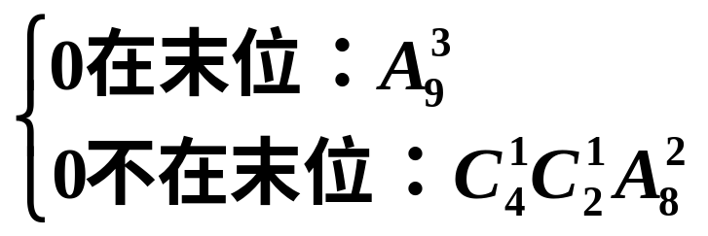
方法二
设 A为“能排成首位非零的四位偶数”
末位为0：
末位不为0：
方法三
不含0：
含0：

Slide 5
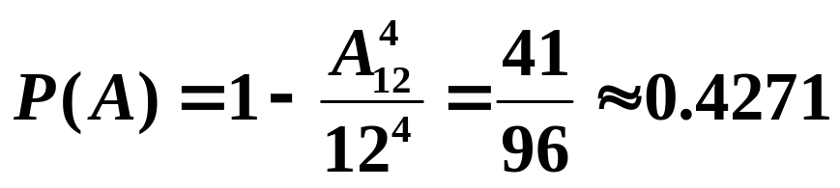
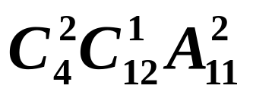
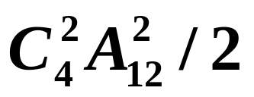
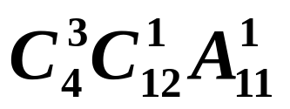
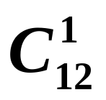
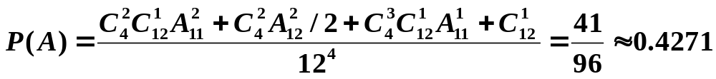
三、房间里有四个人，问至少有两个人的生日是在同一个月的概率是多少？
方法一
设 A为“至少有两个人的生日在同一个月”
方法二
(1)有两个人的生日在同一个月，且另两
个不在同一个月
(2)有两个人的生日在同一个月，且另两个也在同一个月
(3)有三个人的生日在同一个月
(4)四个人的生日在同一个月

Slide 6

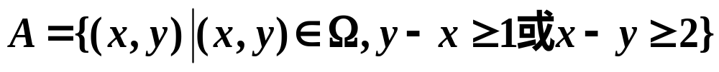
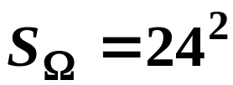
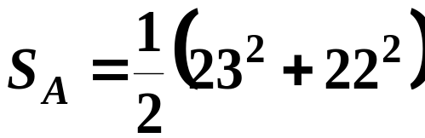
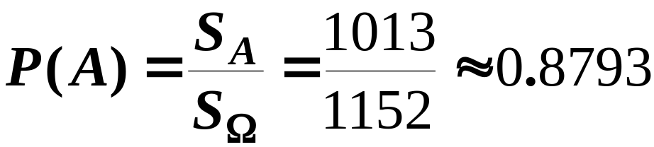
四、甲、乙两船驶向一个不能同时停泊两艘船的码头，设两船的到达时刻在一昼夜是等可能的，且甲、乙两船停泊时间分别为1小时和2小时，求它们中任何一艘船都不需等候码头空出的概率．
解
设x , y 分别为甲，乙两船到达码头的时刻. 则
设 A ：{任一船都不需要等待码头空出}
则
y = x
y
24
y = x +1
y = x－2
24
x

